Slide 1


MyPet Diary
프로그램명
반려동물 건강관리노트
사랑스러운 반려동물의 건강상태를 기록해보세요.
JavaProject
발표자
송민주
미래능력개발교육원
발표일: 2019-02-13

Slide 2
myPetDiary
목차
개발일정
+
 | 1.22(화) | 1.23(수) | 1.24(목) | 1.25(금) | 1.26(토) | 1.27(일)
 | -주제선정 | -주제선정 -UI 디자인 설계 | -UI디자인 설계 -DB테이블 설계 | -DB 구상 -UI디자인 설계 | -DB구상 -UI디자인 수정 | -UI디자인 수정 -DB테이블 테스트
1 / 개발일정
2 / 프로그램개요
1.28(월) | 1.29(화) | 1.30(수) | 1.31(목) | 2.01(금) | 2.02(토) | 2.03(일)
-UI디자인 수정 -씬빌더: 로그인,메인화면 작업 - | -DB테이블 테스트 -화면과 DB 연동 테스트 | -다이어리화면 씬빌더 작업 -모든 페이지 UI 확정 | -회원가입: 입력정보 DB 저장확인 -노트 화면작업 | -로그인, 아이디찾기 프로그래밍 -병원목록 화면추가 | -아이디,비 밀번호찾기 오류수정 -노트내용 DB저장 및 불러오기 | -동물 프로필등록, 이미지저장
3 / 프로그램구조
4 / DB구조
5 / UI구조 및 기능
2.07(목) | 2.8(금) | 2.09(토) | 2.10(일) | 2.11(월) | 2.12(화) | 2.13(수)
-체중변화 차트구현 -체중정보 DB 연동, 화면 테이블뷰 구현 | -이미지경로저장 -데이터입력값제한 -다수의 동물을 등록가능하도록 수정 | -동물프로필정보 화면에 가져오기 -체중테이블,차트 값 수정 및 삭제기능 | -사료데이터 테이블뷰에 구현 -달력클릭시해당일자의 노트내용불러오기 | -병원 지역별검색기능추가 -달력클릭시해당일자의 노트내용불러오기 | -입력오류, 화면 디자인 전반적인 수정 및 확인작업 | -중복된 날짜의 노트 삽입불가하도록수정
6 / 후기

Slide 3
myPetDiary
개발환경
OS : Window10 64bit
개발 Tool : Eclipse IDE for Java Developers Version: Neon.3 Release (4.9.0)
JavaFX Scene Builder2.0
UML CLASS DIAGRAM
개발언어 : Java ,JavaFX
DB : MySQL Community Server 5.7.10-log (GPL)
MySQL Workbench 6.3.5 CE build 201 (64 bit)
데이터 베이스 모델링 : ERwin 7.3.0.1666
View : Scene Builder2.0 S

Slide 4

myPetDiary
1
회원가입
미가입자는 이메일계정과 생년월일, 핸드폰번호등으로 가입을 진행할 수 있다. 가입시 중복확인을 반드시 진행하도록 한다.
프로그램개요
2
프로필등록
하나의 계정으로 여러 동물을 등록할 수 있고, 등록시에는 반려동물의 사진, 이름, 생년월일,성별,종류,예방접종여부를 수집 받는다.
등록 받은 정보는 동물에 부여된 고유번호로 불러올 수 있다.
프로그램목적
반려동물 케어 기록
반려동물을 키우며 건강과 직결된 중요한 요소들을 편리하게 기록할 수 있도록 만든 건강 수첩.
1
요구사항
체중데이터수집
반려동물의 체중데이터를 수집하고 차트로 보여줄 수 있다.
체중관리
체중 정보를 입력 받아 추가하고, 이전의 체중데이터를 DB에서 가져와서 변화사항을 라인 차트로 나타나도록 한다.
3
2
3
병원 및 사료정보
병원정보를 제공.
사료의 전성분을 분석하여 정보제공.
다이어리
매일매일 식사량, 배변정보, 메모까지 일기를 기록하듯 반려동물과 관련된 사항을 저장할 수 있도록 한다. 저장된 내용은 DB에서 불러와 화면에서 찾아볼 수 있도록 한다.
4

Slide 5
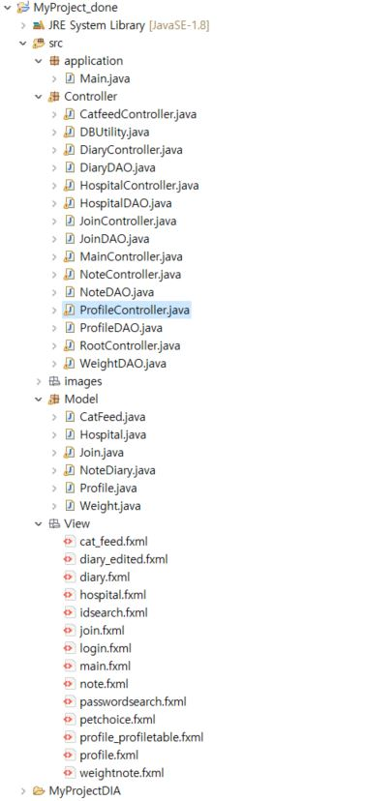
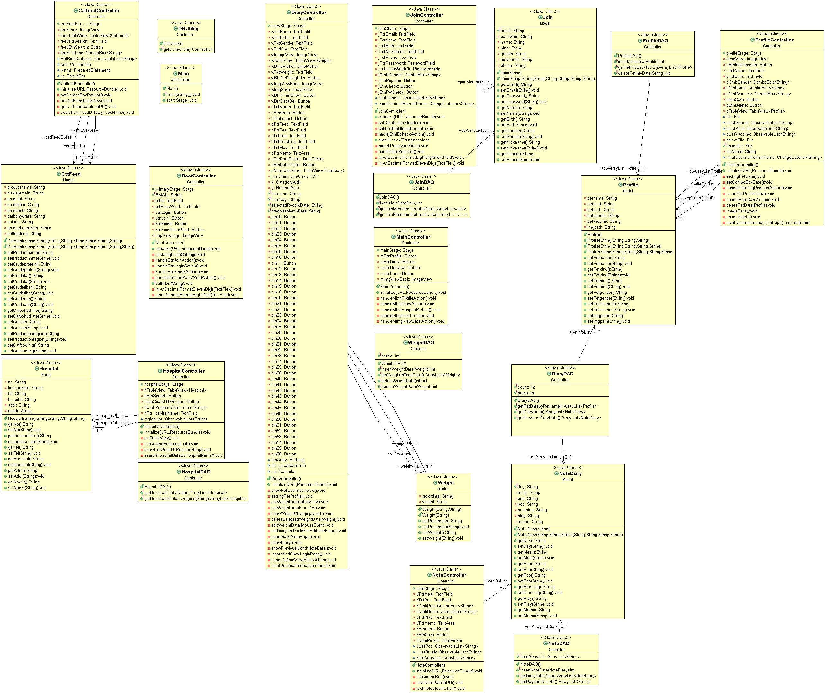
myPetDiary
프로그램구조
MVC 구조
UML 구조

Slide 6
myPetDiary
w
프로그램구조
회원가입
회원DB
스토리보드
아이디
로그인
비밀번호
사용자
프로필등록
동물정보DB
등록
체중관리
삭제
다이어리DB
다이어리
다이어리
수정
병원정보
사료정보

Slide 7
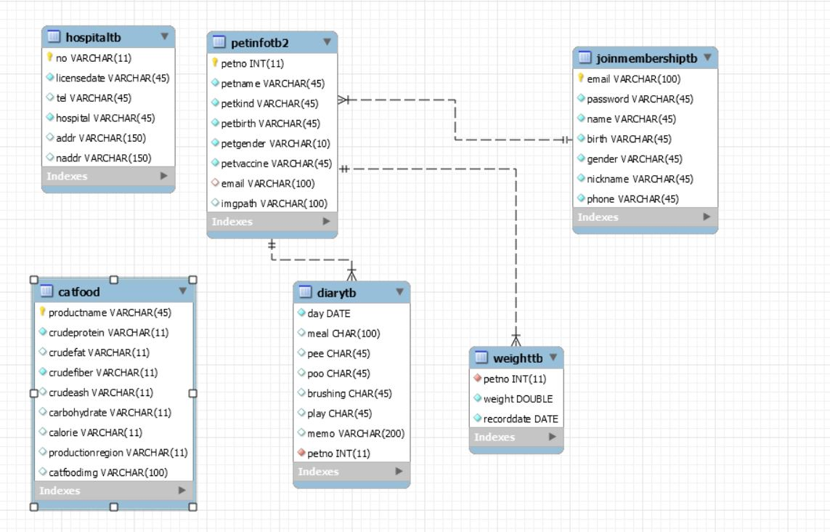
myPetDiary
프로그램구조
데이터베이스구조

Slide 8
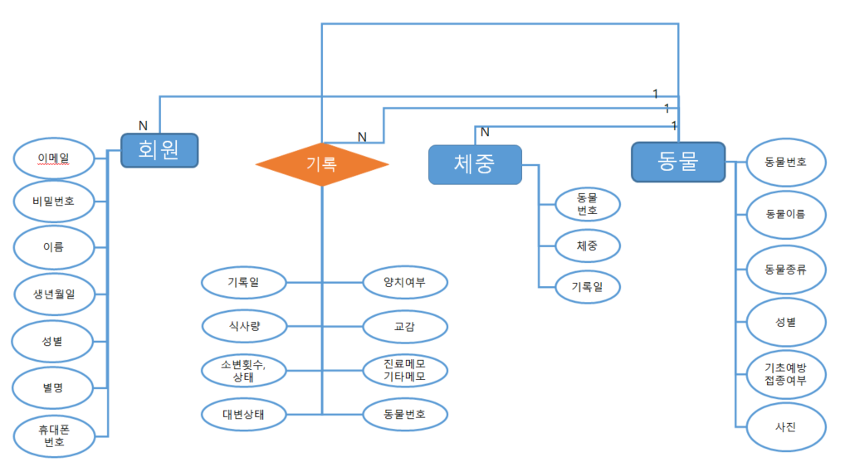
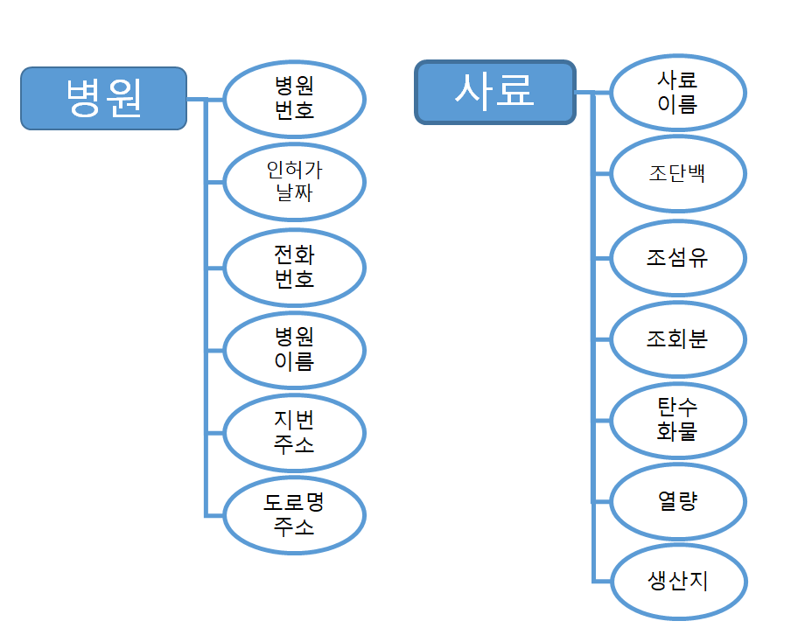
myPetDiary
프로그램구조
개체 관계도

Slide 9
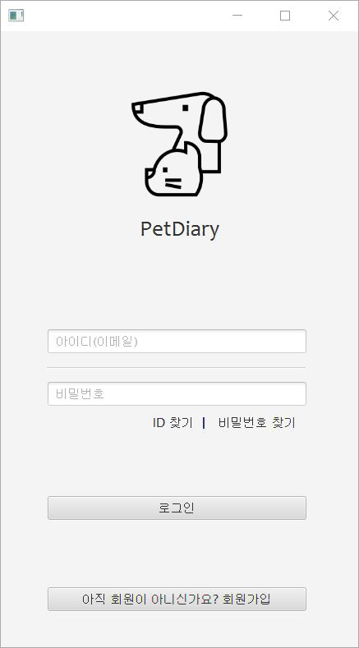
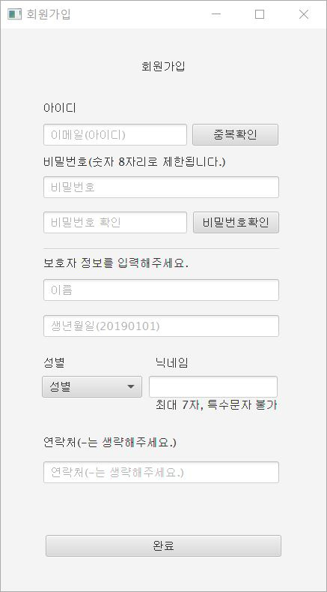
myPetDiary
UI 및 기능설명_01.회원가입
중복확인을 반드시 수행해야 가입이 가능하다.
비밀번호는 반드시 비밀번호확인 칸과 일치해야 가입이 가능하다.
비밀번호 확인을 누르지 않는 경우 가입이 불가능하다.

Slide 10
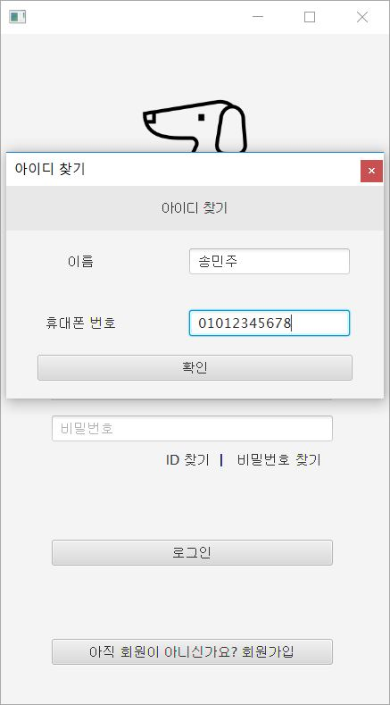
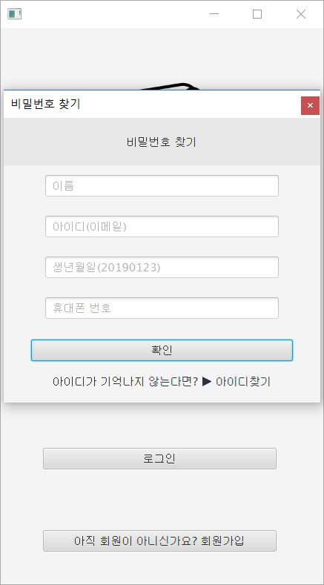
myPetDiary
UI 및 기능설명_02.아이디,비밀번호찾기
가입된 아이디가 있는 경우에는 알림창을 띄우고, 아이디를 적는 칸에 자동으로 입력되도록 한다.

Slide 11
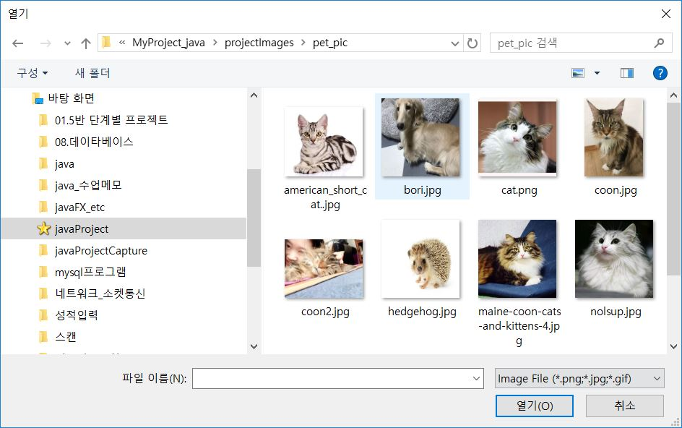
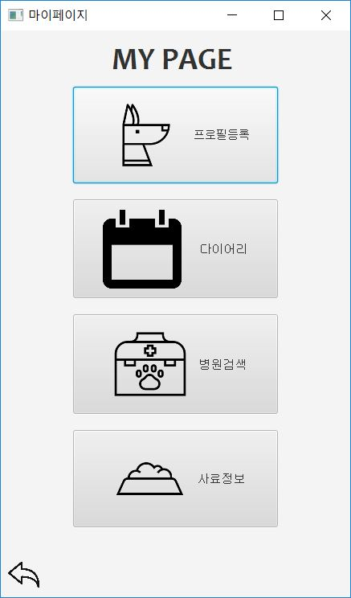
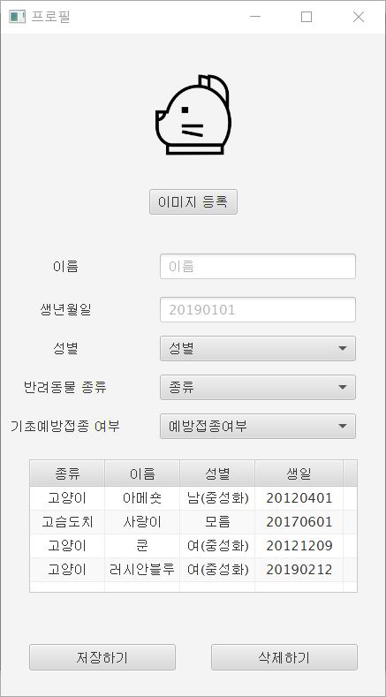
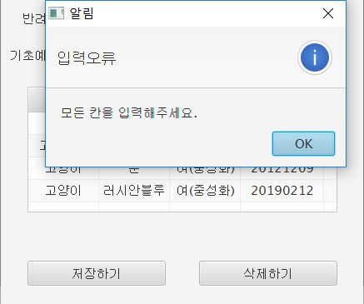
myPetDiary
UI 및 기능설명_03.메인페이지_프로필
1) 빈칸이 있는 경우 저장하기를 누르면 알림창에 오류를 보여준다.
로그인 화면으로 전환

Slide 12
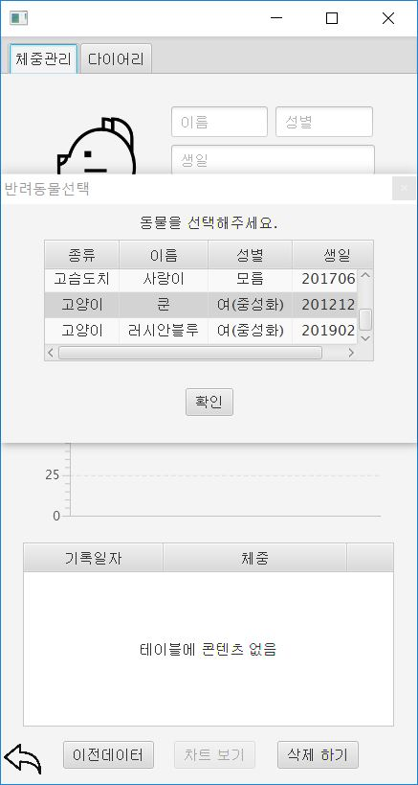
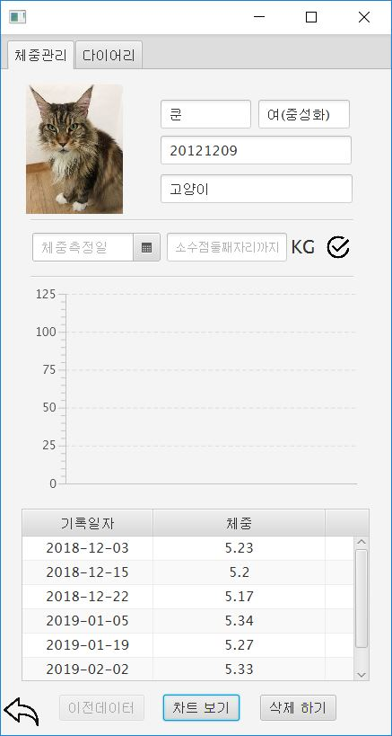
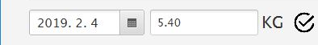
myPetDiary
UI 및 기능설명_03.메인페이지_체중관리
선택된 동물의 정보가 화면에 보여진다.
체중정보를 저장할 수 있다.
로그인한 회원이 등록한 동물의 리스트가 화면에 뜬다.
동물을 선택하지 않은 경우에는
동물을 선택해달라는 알림이 뜬다.
이전데이터 버튼 클릭
데이터 있는 경우 :
이전에 저장한 체중정보가 테이블에 보여진다.
데이터 없는 경우 : 저장된 이전데이터가 없다고 알림창을 띄워준다.
로그인 화면으로 전환

Slide 13
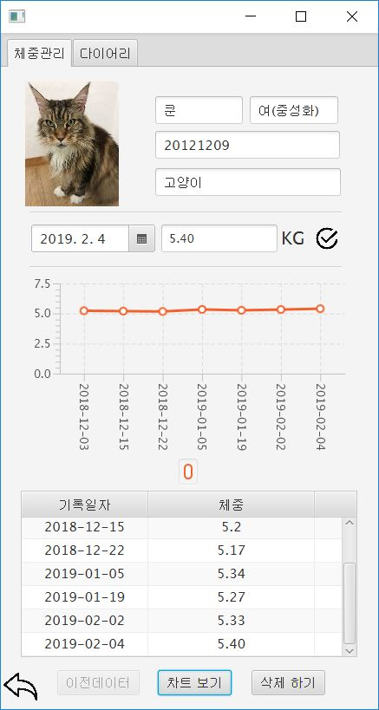
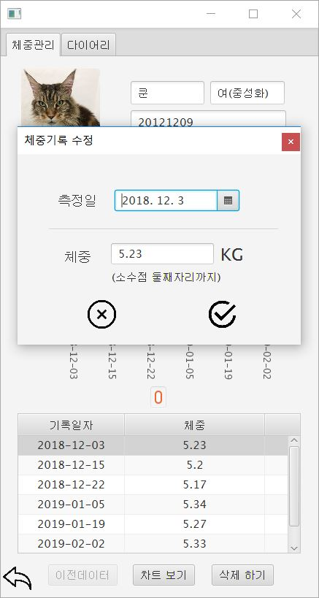
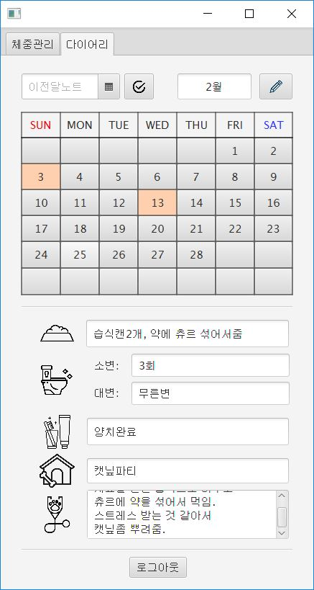
myPetDiary
UI 및 기능설명_03.메인페이지_다이어리
DatePicker: 이전달을 선택해서 노트를 가져올 수 있는기능
달력의 숫자버튼: 달력의 날짜를 선택 했을 때 해당 날짜에 저장된 노트가 있다면 화면에 내용이 적히고, 없다면 알림 창이 뜬다.
테이블에서 선택된 행을 더블클릭하면 체중기록을 수정할 수 있다.
삭제하기: 선택된 행을 삭제하기버튼을 눌러서 삭제할 수 있다.

Slide 14
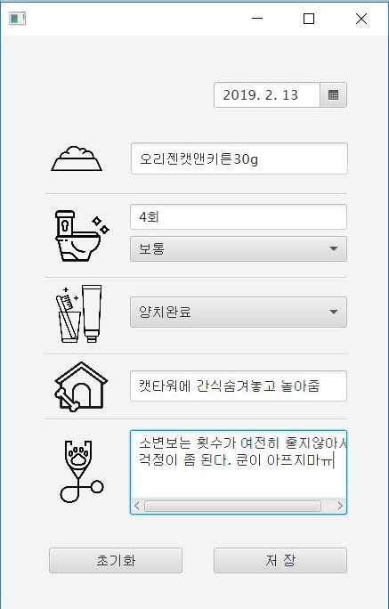
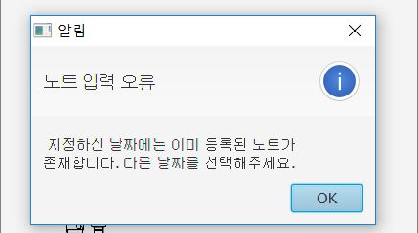
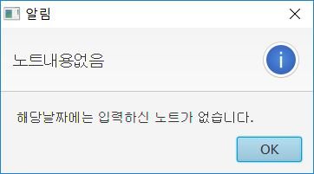
myPetDiary
UI 및 기능설명_03.메인페이지_다이어리
이미 내용이 등록된 날짜를 선택하면 입력오류가 발생한다.00
해당날짜의
노트가 없는 경우
노트 내용없음
알림을 보여준다.

Slide 15
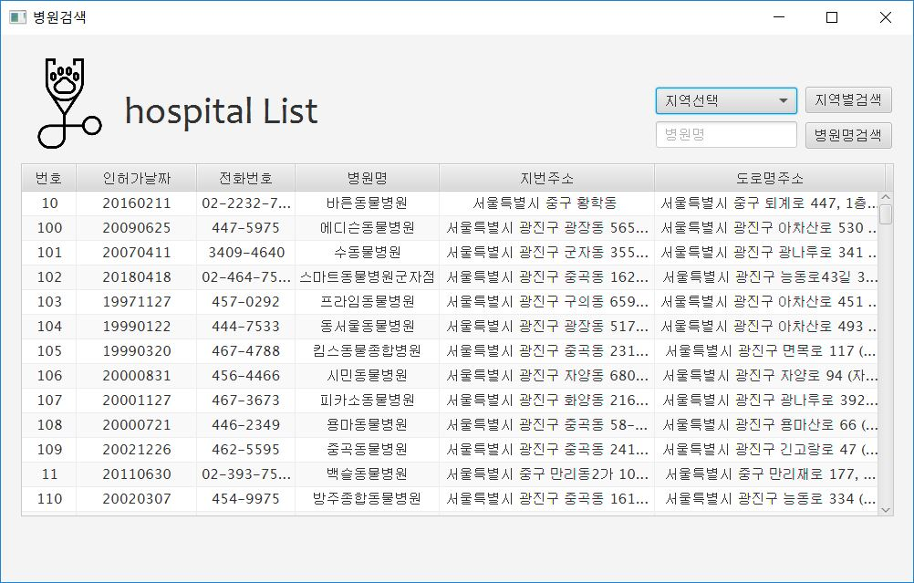
myPetDiary
UI 및 기능설명_03.메인페이지_병원검색,사료
지역별검색 : 구별로 등록된 병원리스트를 보여준다.
병원명검색: 병원명으로 검색이 가능하다.

Slide 16
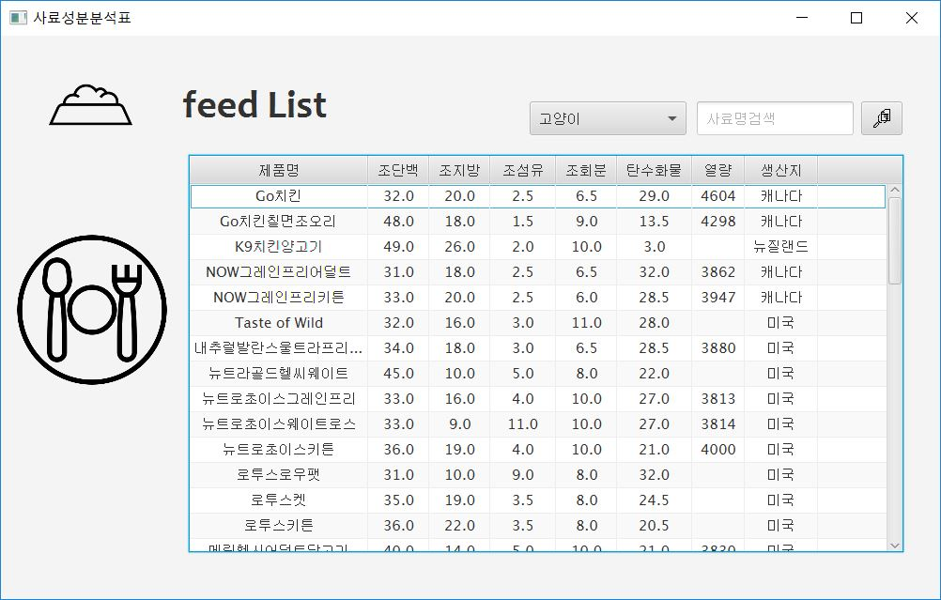
myPetDiary
UI 및 기능설명_03.메인페이지_병원검색,사료

Slide 17
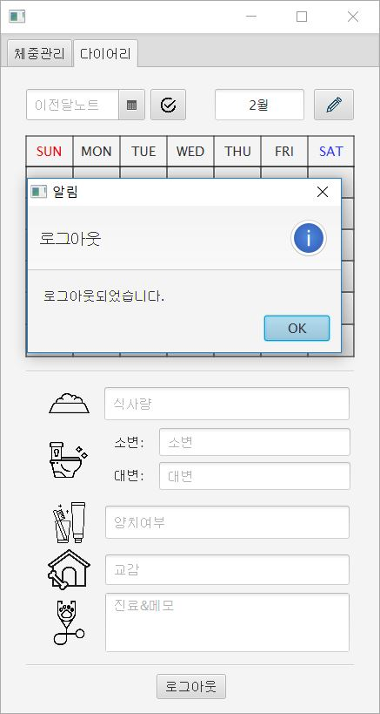
myPetDiary
UI 및 기능설명_로그아웃

Slide 18


myPetDiary
ㅇ
후기
화면구상부터 DB 까지 전부 스스로 만들어가야 했기때문에 부담이 많이 느꼈다.
지금까지 배운 내용들을 혼자서 응용해볼 수 없을 것만 같은 불안감에 다양한 기능을 넣지 못한 점이 이제 와서는 조금 아쉽다.
솔직히 말하자면.. 고민 없이 깊은 잠에 든 날이 없었던 긴 3주가 끝이 났지만
완성했다는 성취감과 뿌듯함보다는 속상함이 더 많이 느껴진다. 그래도, 고민하
고 또 고민하고 그러고도 해결이 안 되는 부분은 도움을 받아서 완성했다는
것 에 의미를 두고 싶다. 도와준 모든 사람들에게 감사하고 부족한 부분은 계속
보완해가면서 다음에는 완성도가 높은 프로그램을 만들 수 있도록 해야겠다.

Slide 19
myPetDiary
감사합니다

